Slide 1
Skapa interimspersonnummer och massetablera + export för att underlätta etablering i gamla Ladok
Preparera ett korrekt underlag – Lärosätets ansvar
Skapa interimspersonnummer och etablera – För ej produktionssatta lärosäten ges stöd av gemensam Ladok-support
Exportera underlag som överensstämmer med importerad fil - För ej produktionssatta lärosäten ges stöd av gemensam Ladok-support
Mappning av uppgifter innan import till gamla Ladok - Lärosätets ansvar

Slide 2
Preparera ett korrekt underlag – Lärosätets ansvar

Slide 3
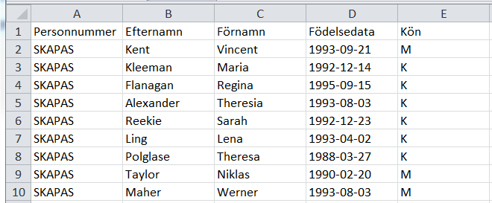
Preparera ett korrekt underlag för att skapa interimspersonnummer
Underlaget måste vara CSV-format, separations-symbolen kan vara semikolon, komma eller tabb, vilken automatiskt ändras till komma. T ex fungerar det bra att kopiera och klistra in från en Excel-fil.
Följande rubriker måste finnas: Personnummer,Efternamn,Förnamn,Födelsedata,Kön.
I kolumnen för Personnummer skrivs SKAPAS, födelsedata skrivs i formatet ÅÅÅÅ-MM-DD, kön anges som K för kvinna och M för man.
Observera att rubriken måste vara Födelsedata inte Födelsedatum och endast ÅÅÅÅ-MM-DD tillåts (i nuläget)

Slide 4
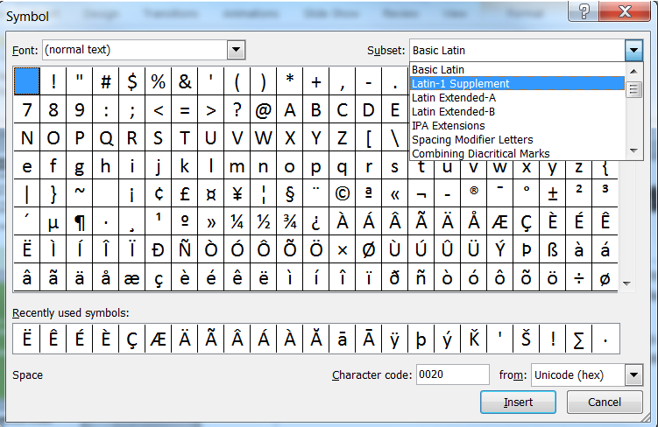
Preparera ett korrekt underlag för att skapa interimspersonnummer
Eftersom funktionaliteten har kopplingar till NyA finns vissa brister rörande att inte alla tecken kan hanteras vi ber er därför att undvika vissa tecken, som inte heller gamla Ladok klarar.
Undvik otillåtna tecken. Ett tips är att inte använda andra tecken än de du hittar i tex word/excel/onenote enligt uppsättning/subset: Basic Latin eller Latin-1 Supplement.

Slide 5
Skapa interimspersonnummer och etablera – För ej produktionssatta lärosäten ges stöd av gemensam Ladok-support

Slide 6
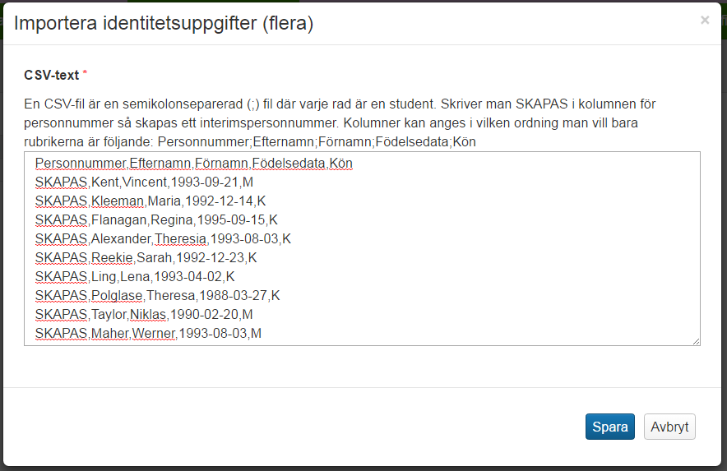
Skapa och etablera interimspersonnummer
Den exportmöjlighet som erbjuds bygger på lagring i webbläsaren. Byte av webbläsare mellan import och export alternativt inkognito användning leder till lyckad etablering utan exportmöjlighet
Kopiera underlaget inklusive rubriker och klistra in i importfönstret.

Slide 7
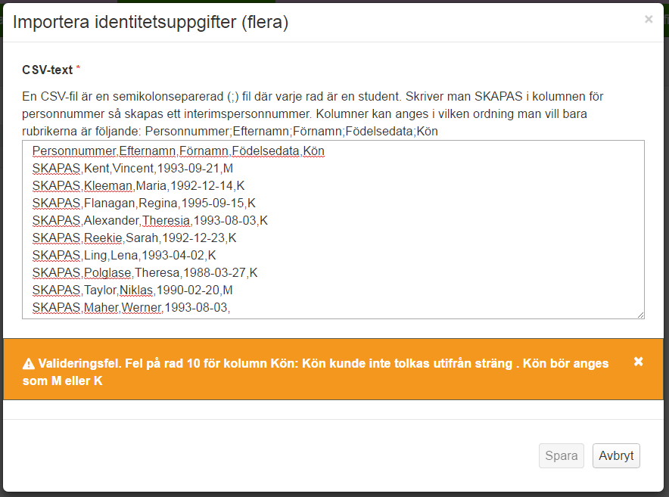
Skapa och etablera interimspersonnummer
Viss validering görs med vägledning om vilken post som behöver korrigeras. Bristfälliga underlag returneras för åtgärd. Ett fel i taget redovisas.

Slide 8
Skapa och etablera interimspersonnummer
Sparaknappen aktiveras när data är validerat. Känd brist i valideringen är i nuläget om födelsedata tex förväxlats med personnummer och innehåller 10 numeriska tecken vilket inte indikeras förrän i nästa steg.

Slide 9
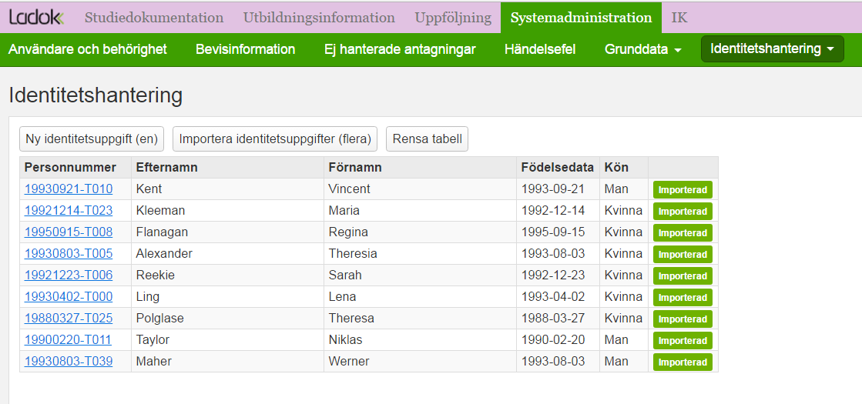
Skapa och etablera interimspersonnummer
Spara = Skapa och etablera studenter. Status visas för varje rad, denna är först Ej importerad men ändras vartefter etableringen lyckas till Importerad.
Inträffar en avvikelse visas detta och förmodligen har inget personnummer skapats Granska alltid listan innan du byter vy (posterna visas inte igen) och viktigt att felaktigheter dokumenteras i underlaget då denna post kommer att uteslutas från exporten och senare vara svårare att återfinna/identifiera om det är många poster.

Slide 10
Exportera underlag som överensstämmer med importerad fil – För ej produktionssatta lärosäten ges stöd av gemensam Ladok-support

Slide 11
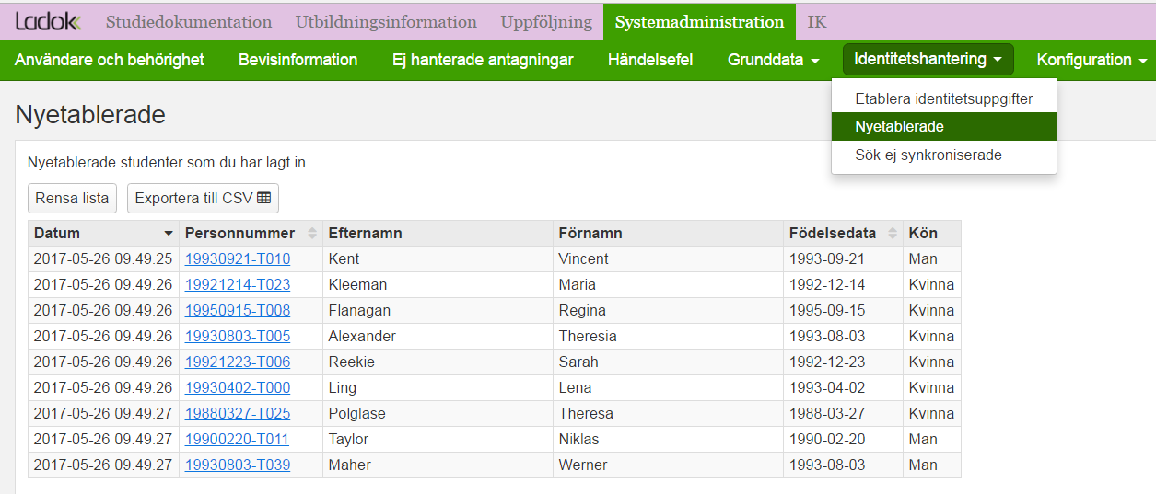
Exportera underlag som överensstämmer med importerad fil
Under Identitetsuppgifter återfinns en möjlighet att exportera de nyetablerade studenterna. Kolumnen Datum innehåller den exakta tidpunkten för etableringen vilket möjliggör sortering på importordningen (default)
Observera att lagringen är temporär (och personlig) i webbläsaren och ett val att rensa lista eller byta webbläsare innebär att informationen inte kan presenteras igen.

Slide 12
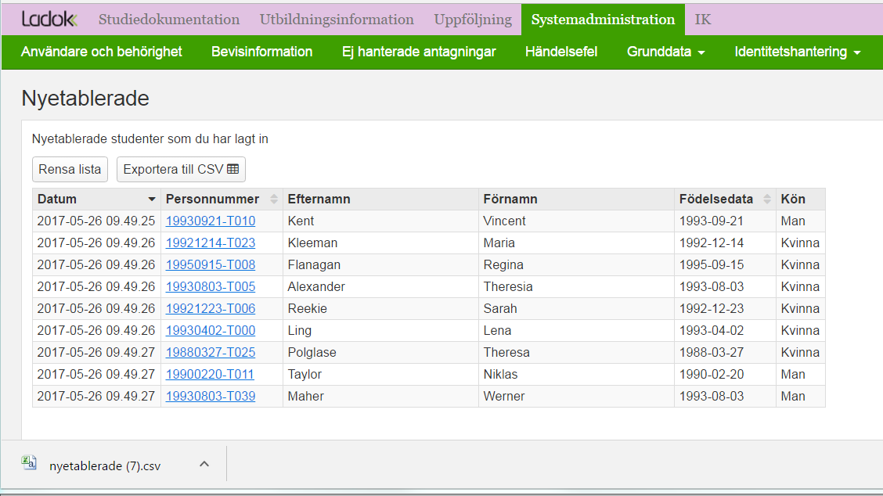
Exportera underlag som överensstämmer med importerad fil
Exporteraknappen aktiverar nedladdning av csv-fil, hanteras ev olika i olika webbläsare

Slide 13
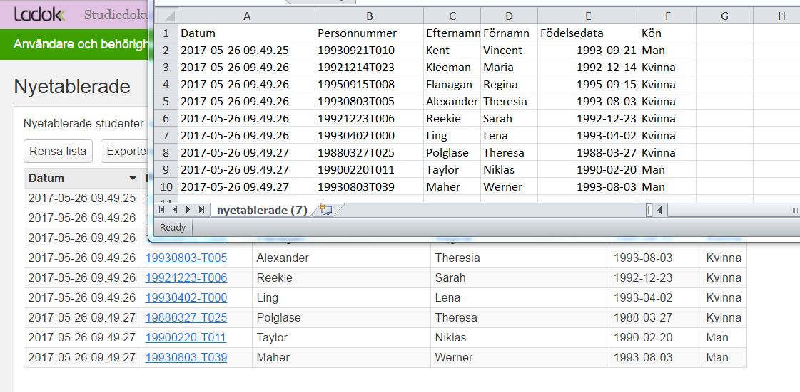
Exportera underlag som överensstämmer med importerad fil
Filen sparas med lämpligt namn.

Slide 14
Mappning av uppgifter innan import till gamla Ladok - Lärosätets ansvar

Slide 15
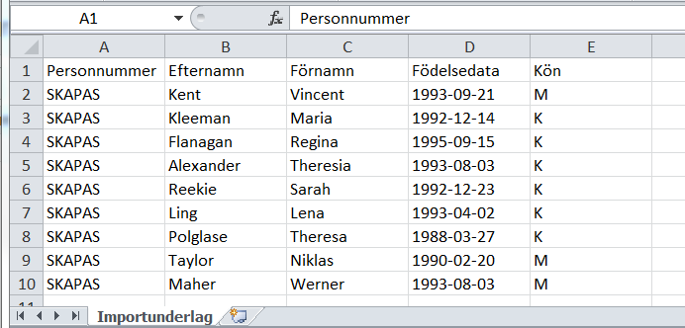
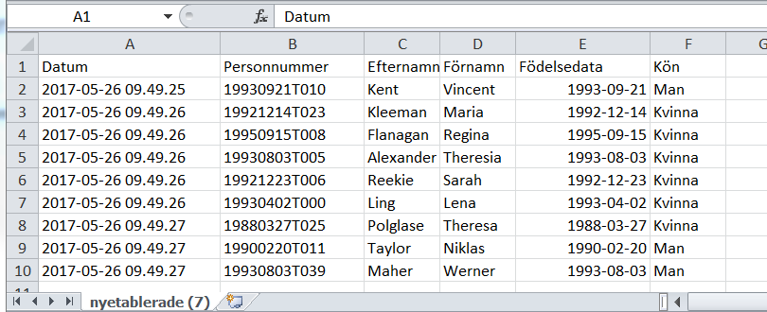
Eventuell mappning av T-nummer innan import till gamla Ladok
För att vara säker på att rätt T-nummer förs över till ett eventuellt annat underlag kan man använda funktioner i excel till sin hjälp
Underlagsfilen kallas här Importunderlag och returfilen får vid exporten namnet nyetablerade med ett ordningsnummer inom parentes

Slide 16
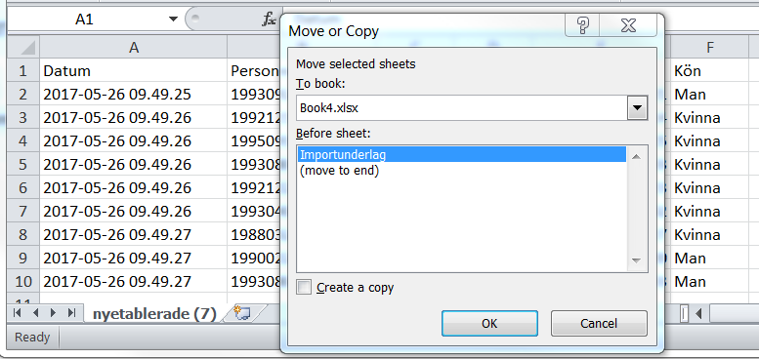
Eventuell mappning av T-nummer innan import till gamla Ladok
Starta med att flytta ihop båda flikarna till samma excel-bok.
Välj boken med fliken nyetablerade och högerklicka när markören står på flikens namn. Du kan då välja att flytta fliken till boken med importunderlaget.

Slide 17
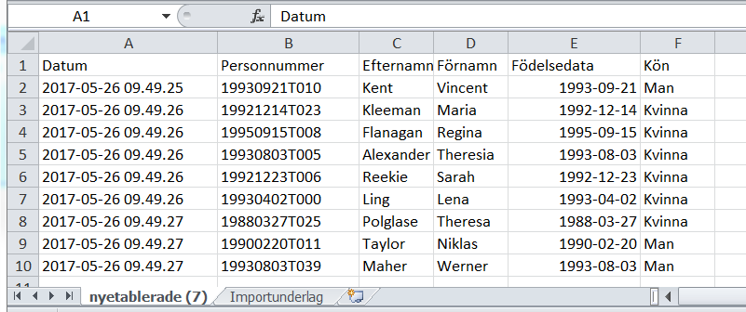
Eventuell mappning av T-nummer innan import till gamla Ladok
Det är inte nödvändigt att flikarna befinner sig i samma bok med jag tycker det underlättar
Vi använder kolumnen för Datum då den inte längre fyller någon funktion. Vi ska skapa en möjlighet att mappa varje rad i fliken importunderlag med rätt rad fliken nyetablerade och hämtar T-numret

Slide 18
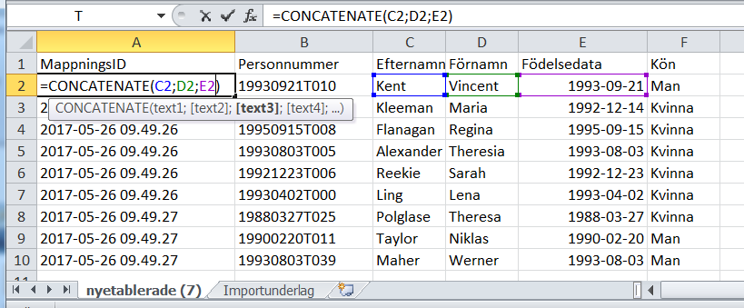
Eventuell mappning av T-nummer innan import till gamla Ladok
För att skapa en unik mappningsmöjlighet för varje student slår vi ihop värdena för efternamn, förnamn och födelsedata. Formeln för detta är CONCATENATE där man kan ange vilka celler som ska slås ihop till en sträng.
Viktigt att man håller sig på samma rad så mappningen inte blir skev.

Slide 19
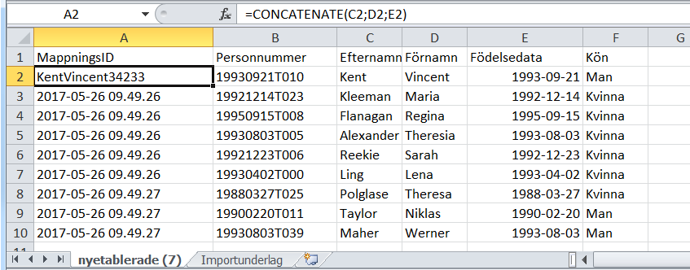
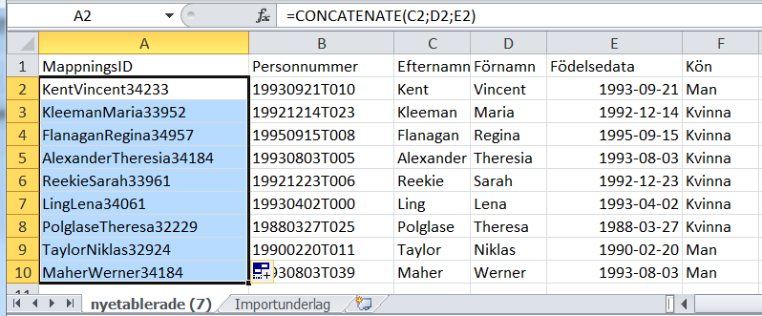
Eventuell mappning av T-nummer innan import till gamla Ladok
Cellen markeras och kopieras sedan ned i hela kolumnen (formeln blir kopierad medan värdena ökar med +1 för varje rad).

Slide 20
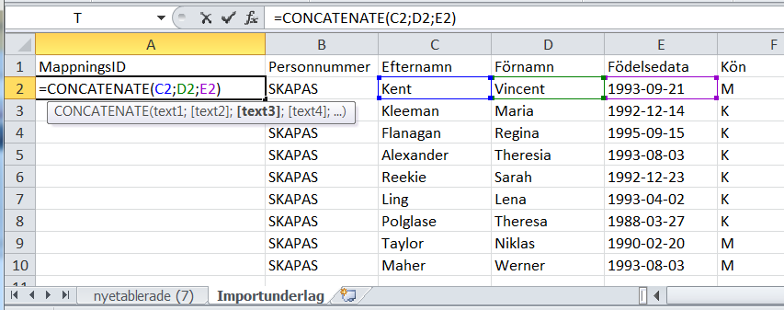
Eventuell mappning av T-nummer innan import till gamla Ladok
Gå till fliken Importunderlag och inför en ny kolumn i kolumn A
Upprepa och slå ihop efternamn, förnamn och födelsedata

Slide 21
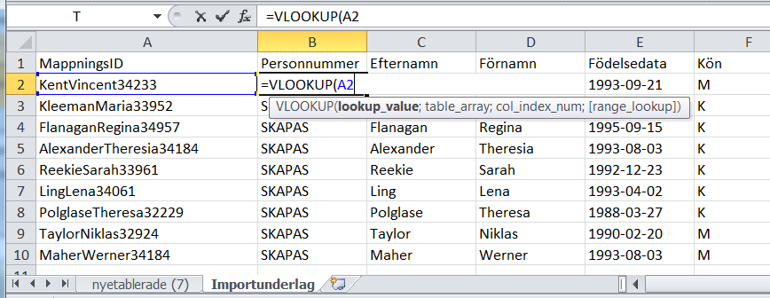
Eventuell mappning av T-nummer innan import till gamla Ladok
Bestäm i vilken kolumn du vill att T-numret ska hamna. I Exemplet väljer jag kolumn B och att ersätta SKAPAS. Ställer markören i B2 och anger =
Jag väljer formeln VLOOKUP som matchar värdet i kolumn A med värden i en vald flik och returnerar värdet som finns i en kolumn jag pekar ut, om mina två jämförda värden är identiska. Jag väljer A2 som jämförelsevärde.

Slide 22
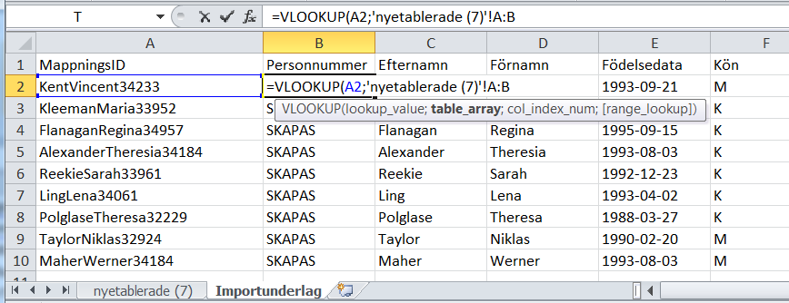
Eventuell mappning av T-nummer innan import till gamla Ladok
För ”table_array” anges från vilket område jag vill jämföra och hämta värden i detta fallet från flik nyetablerade (7) och kolumnerna A till och med B (mappnings id finns i kolumn A och T-numren finns i kolumn B).
Observera att namnet på filen omges av ' (apostrof/enkelfnutt) och avgränsas med ! innan kolumnerna anges

Slide 23
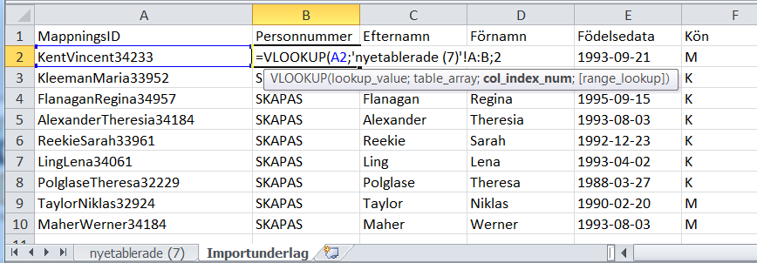
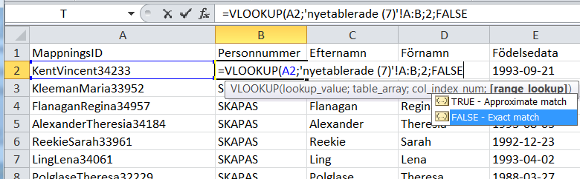
Eventuell mappning av T-nummer innan import till gamla Ladok
För ”col_index_num” anges från vilken kolumn i ordning, från första kolumnen i området, som ska hämtas.
För ”[range_lookup]” anges FALSE då vi bara vill hämta värdet om det är en exakt träff vid jämförelsen.

Slide 24
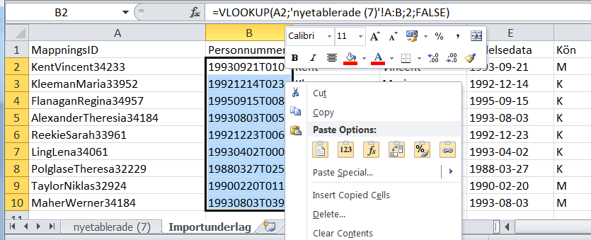
Eventuell mappning av T-nummer innan import till gamla Ladok
Observera att formler inleds med = att inleda och avsluta med ( ) att separera olika värden med ;
När jag är klar med mappningen och önskade T-nummer finns i min tabell kopierar jag och klistrar in värdena som värden (VALUES) för att ”tvätta bort” den underliggande formeln

Slide 25
Eventuell mappning av T-nummer innan import till gamla Ladok
Om ett mappningsvärde av någon anledning inte skulle stämma överens (eller saknas helt) så syns det genom att jämförelsevärdet inte återfinns och hämtning av värde inte är möjligt och #N/A visas
Undersök noga vad som orsakar felet så att ingen dubbeletablering sker. Kontakta gemensam Ladok-support vid misstanken att etableringen i nya Ladok gått fel.

